Slide 1

Pesquisa de Opinião IPL
Reestruturação

Slide 2
Análise de Cenário
Cenário | Processo | Vantagens | Desvantagens
2009 | Tabulação Manual Análise Subjetiva Ausência de Padrão Atualização de Indicadores |  | Processo Longo e Oneroso Baixa Confiabilidade Estrutura Limitada Manutenção Difícil
2010 | Tabulação Digital (InfoPath) Análise Subjetiva Padrão Parcial Atualização de Indicadores | Uso de Ferramentas de TI Tabulação Otimizada Definição de Padrão Análise Qualificada | Processo Longo e Oneroso Média Confiabilidade Estrutura Limitada Manutenção Difícil
2011 | Tabulação Digital (InfoPath) Análise Padronizada Atualização de Indicadores | Amplo Uso de Ferramentas de TI Processo Otimizado Alta Confiabilidade Estrutura Flexível e de fácil Manutenção

Slide 3
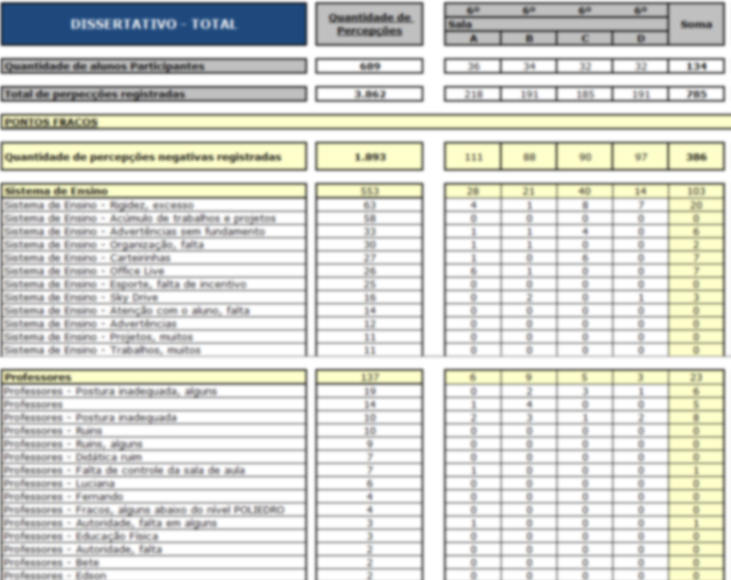
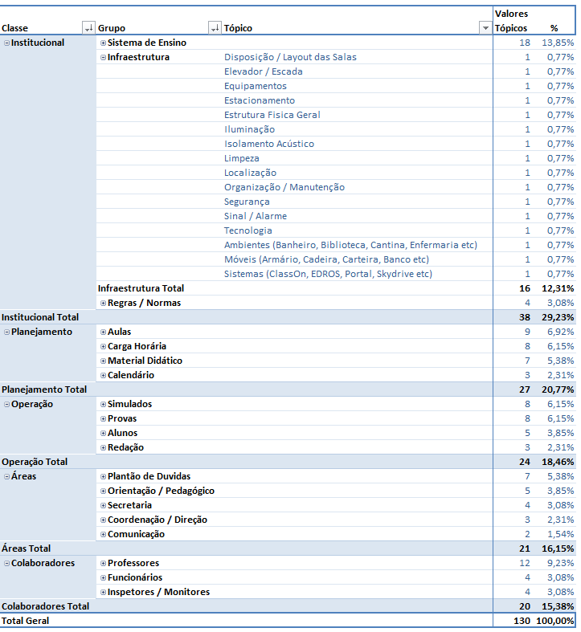
Tabulação – Padronização de Itens
Anterior
Atual

Slide 4
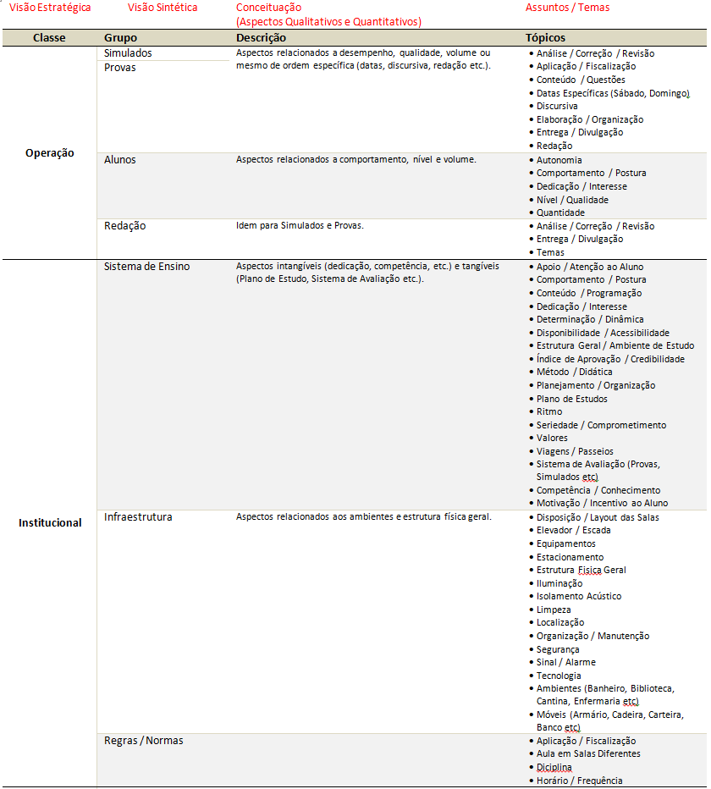
Tabulação – Padronização de Itens

Slide 5
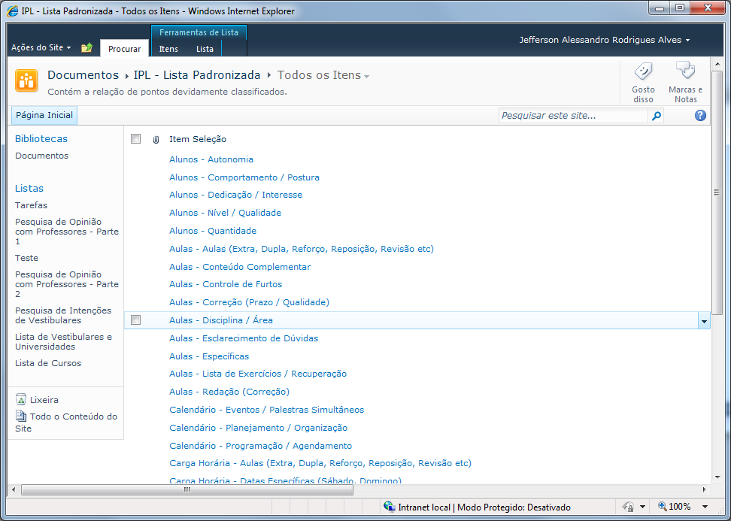
Tabulação – Publicação da Lista

Slide 6
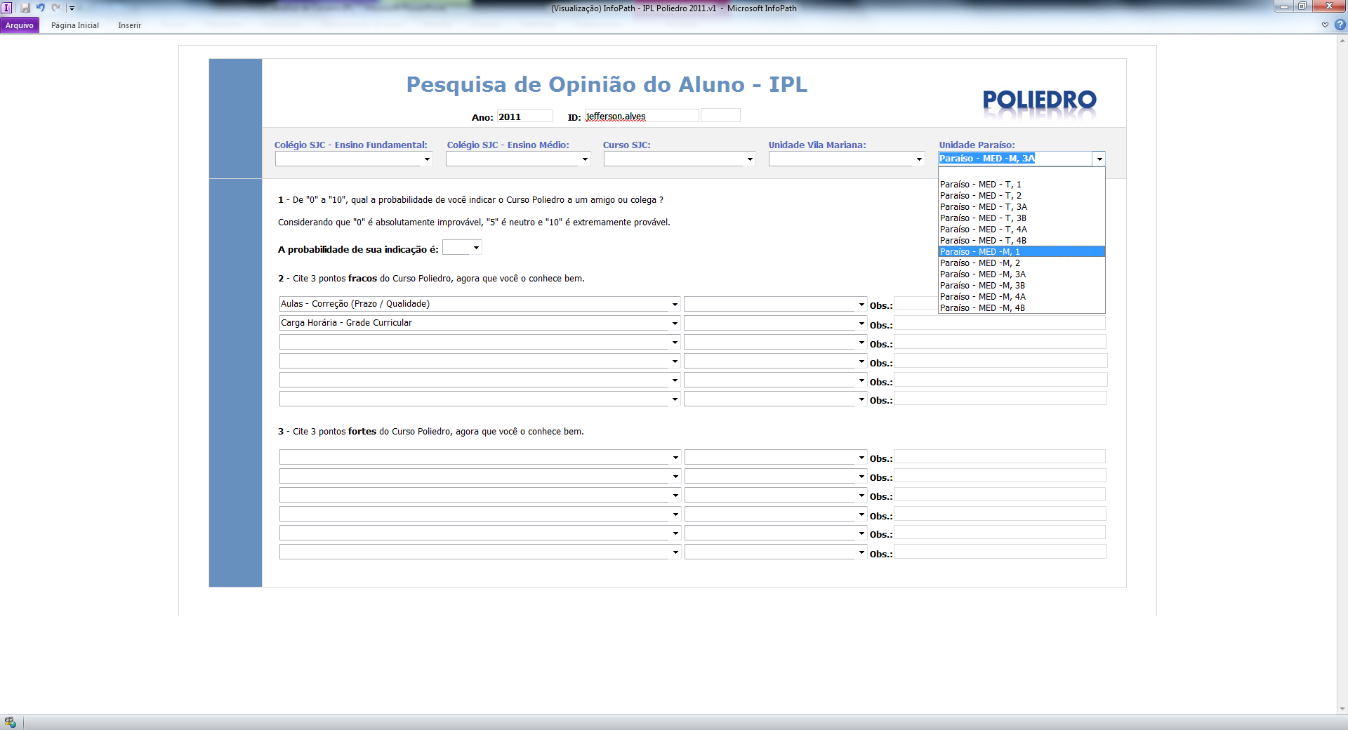
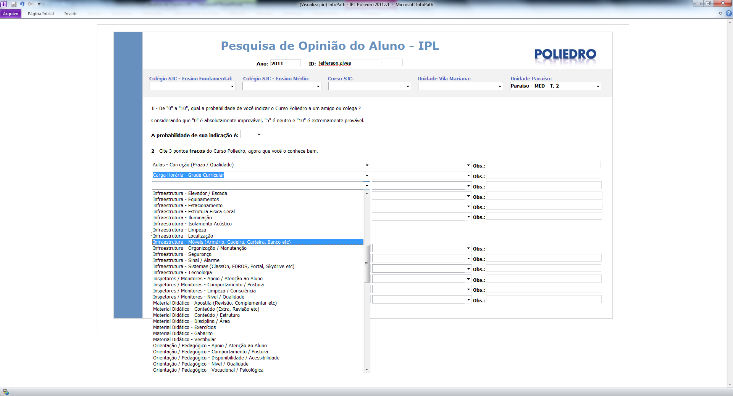
Tabulação – Entrada de Dados

Slide 7
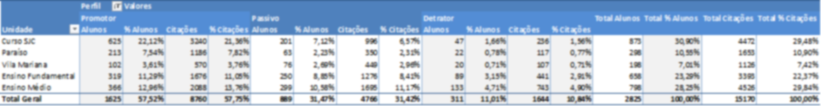
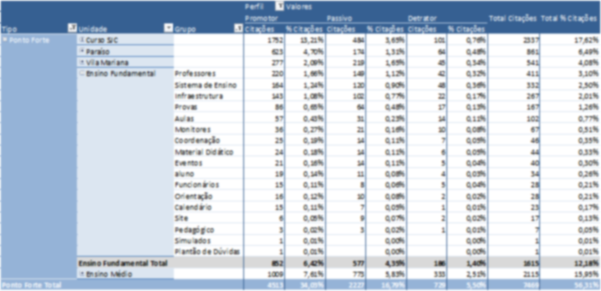
Tabulação – Análises

Slide 8
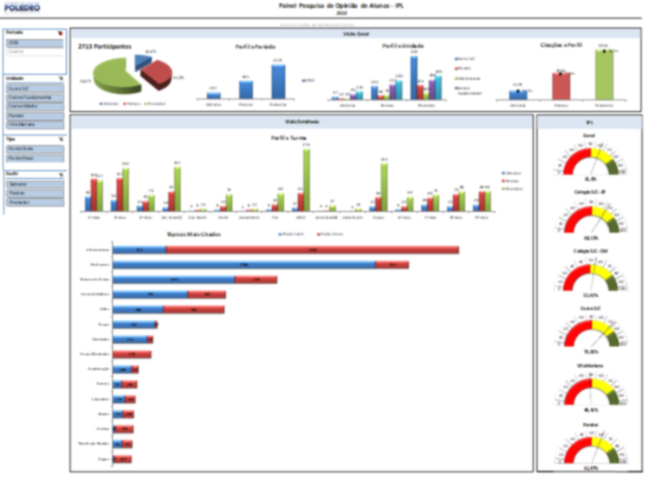
Tabulação – Painel de Indicadores

Slide 9
Futuro...
Informações em Base de Dados (SQL Server)
Painéis de Indicadores Variados (por Unidade, por Área, Hierarquia etc.)
Atualização Automática de Indicadores (Sharepoint e SQL Server)

Slide 10
Obrigado !!!

